Slide 1
ГОСУДАРСТВЕННАЯ КОРПОРАЦИЯ ПО АТОМНОЙ ЭНЕРГИИ «РОСАТОМ»
Федеральное государственное унитарное предприятие
«Производственное объединение «Маяк»
Автоматизированная установка отбора проб УОТ-02 для последующего лабораторного анализа содержания трития и углерода-14 в выбросах вентиляционных труб АЭС
Докладчик: Хайло Л.Н.
Конференция «Ядерное приборостроение. Актуальные вопросы разработки, производства, эксплуатации. Метрология ионизирующих излучений» 22.10.2019, Сочи

Slide 2
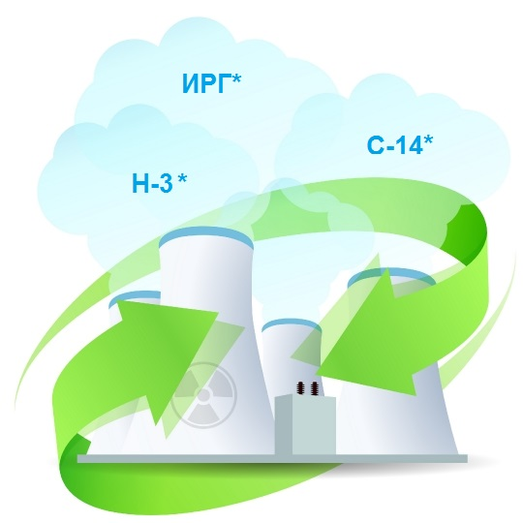
Установка автоматизированная пробоотбора
трития и углерода-14 УОТ-02
ОСНОВАНИЕ ДЛЯ СОЗДАНИЯ УСТАНОВКИ
Распоряжение Правительства РФ от 08.07.2015 г. №1316-р «Об утверждении перечня загрязняющих веществ, в отношении которых применяются меры государственного регулирования в области охраны окружающей среды»
Методическое обеспечение контроля Н-3 и С-14 в выбросах.
Сбор и анализ данных об объёмной активности трития и углерода-14 в воздухе/выбросах.
Проверка работоспособности оборудования в реальных условиях
* Разные формы радионуклидов

Slide 3
Установка автоматизированная пробоотбора
трития и углерода-14 УОТ-02
НАЗНАЧЕНИЕ
Установка предназначена для отбора проб разных форм трития и углерода-14, находящихся в воздухе приземной атмосферы, рабочих помещений, вентиляционных труб, выбросах АЭС. Может использоваться для выделения и концентрирования трития и углерода-14 из газовоздушной смеси (далее – ГВС) для последующего определения объемной активности жидкосцинтилляционным методом.
ОБЛАСТЬ ПРИМЕНЕНИЯ
В составе систем радиационного контроля АЭС.
По влиянию на безопасность установка относится к элементам класса безопасности 3 и имеет классификационное обозначение 3Н по НП-001-15, НП-016-05.
Установка соответствует требованиям пожарной безопасности по ГОСТ 12.1.004-91.
Федеральное государственное унитарное предприятие «Производственное объединение «Маяк»

Slide 4
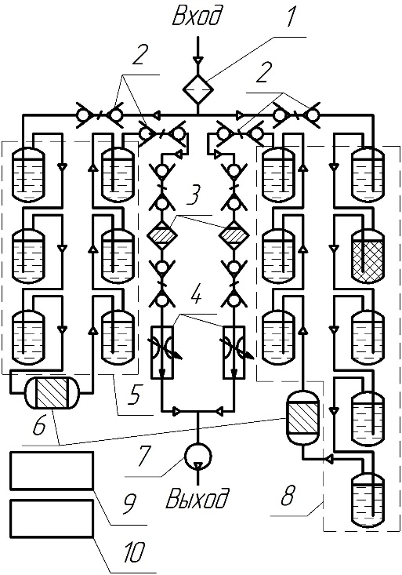
Установка автоматизированная пробоотбора
трития и углерода-14 УОТ-02
Состав установки, принцип пробоотбора
1 – фильтродержатель с фильтром;
2 – соединения быстроразъемные;
3 – осушители;
4 – расходомеры газа тепловые;
5 – кассета барботеров линии трития;
6 – узлы каталитического окисления;
7 – воздушный насос;
8 – кассета барботеров линии углерода-14;
9 – панель оператора;
10 – программируемый логический контроллер
Все узлы пробоотбора объединены с помощью трубок из нержавеющей стали.

Slide 5
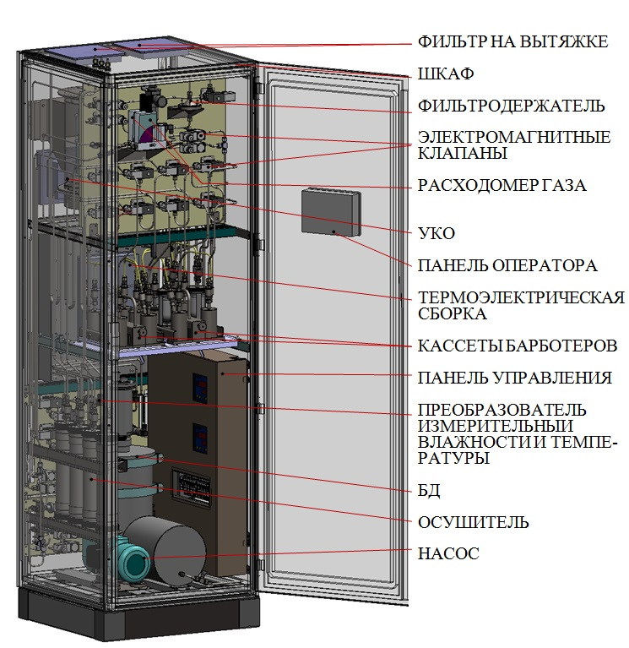
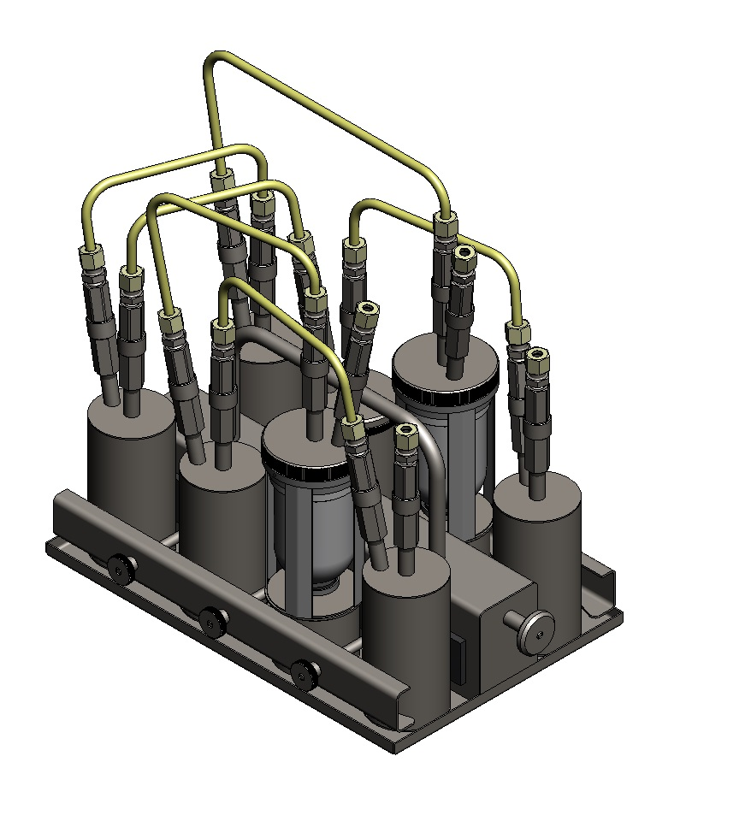
Установка автоматизированная пробоотбора
трития и углерода-14 УОТ-02
Общий вид установки
Блок барботеров с быстроразъемными
соединениями и металлическими трубками

Slide 6
Установка автоматизированная пробоотбора
трития и углерода-14 УОТ-02
Особенности установки
простота эксплуатации, обеспечивающая непрерывный контроль ГВС;
повышение безопасности работ;
автоматизированный отбор проб с возможностью контроля на внешнем устройстве и ведение архива динамики изменения параметров системы пробоотбора;
одновременный отбор трития и углерода-14, отделение их друг от друга,
концентрирование трития и углерода в растворах барботеров, снижая минимально детектируемую активность анализируемых радионуклидов;
количественное определение разных форм трития и углерода-14;
увеличение времени экспозиции пробы;
аппаратная и программная связь с АСРК через интерфейс RS-485;
В программном обеспечении реализованы функции:
- процедуры пробоотбора,
- расчета объема прокаченной воздушной среды,
- отображение и архивирование параметров пробоотбора,
- самодиагностики, проверки герметичности, аварийных блокировок.

Slide 7
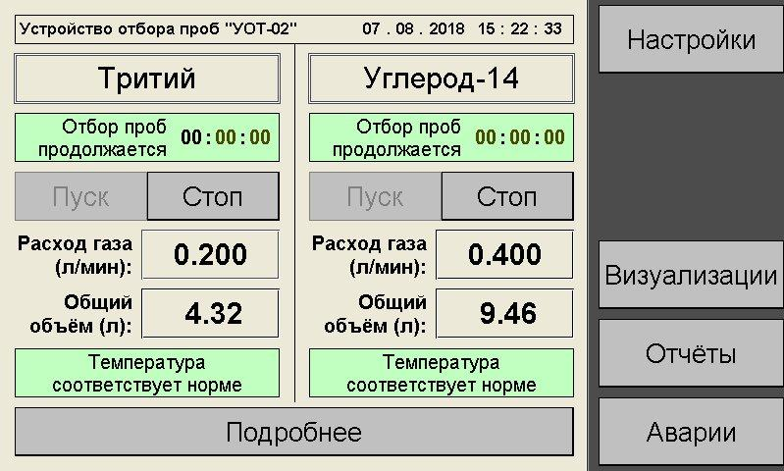
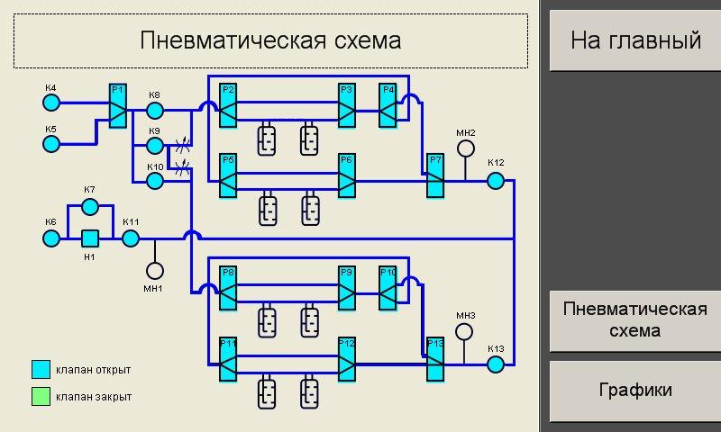
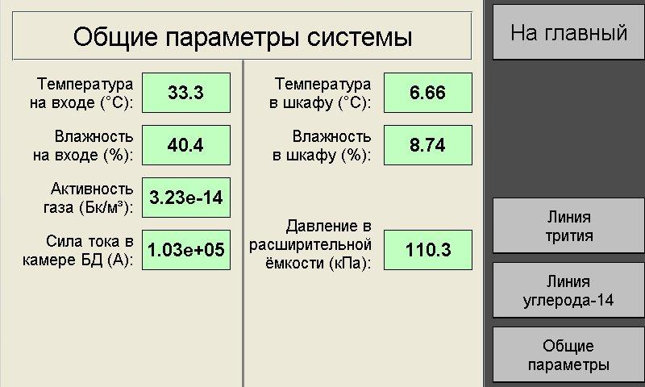
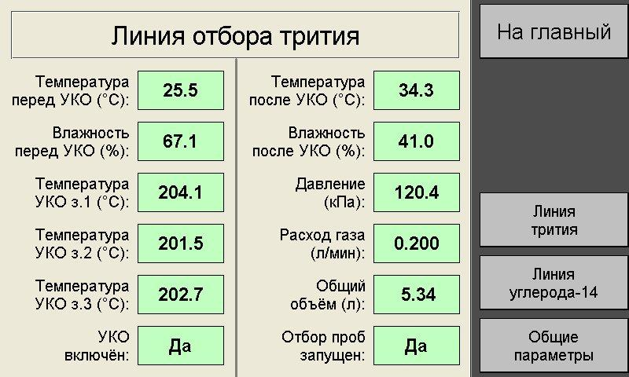
Установка автоматизированная пробоотбора
трития и углерода-14 УОТ-02
ГРАФИЧЕСКИЙ ИНТЕРФЕЙС

Slide 8
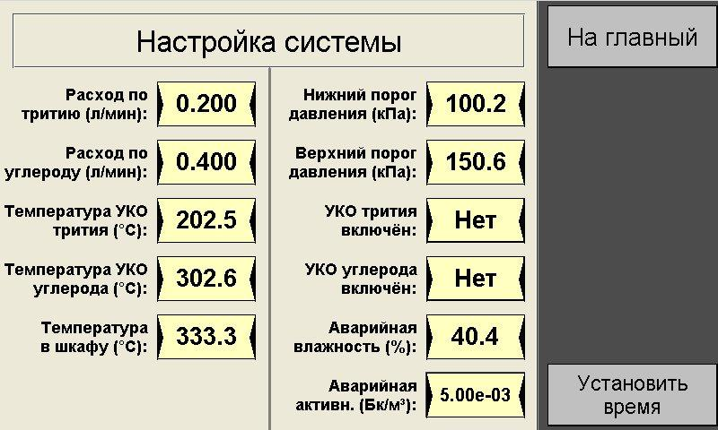
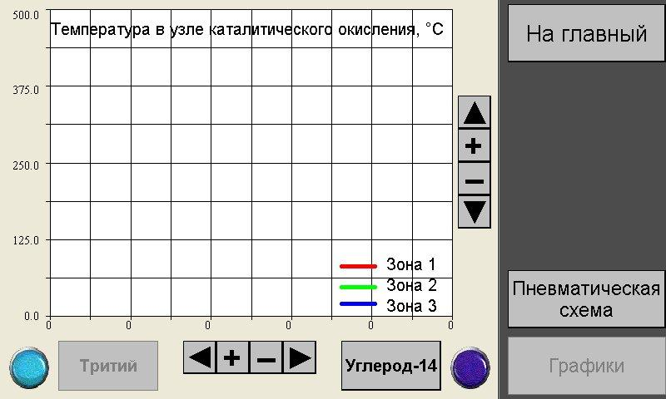
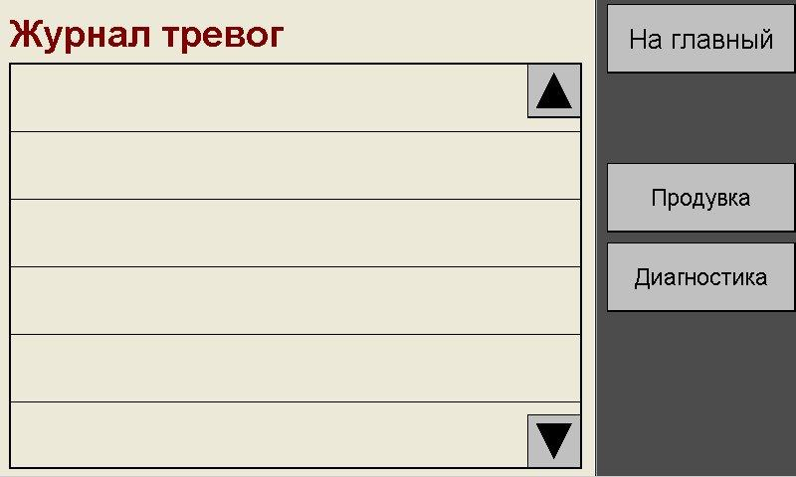
Установка автоматизированная пробоотбора
трития и углерода-14 УОТ-02
ГРАФИЧЕСКИЙ ИНТЕРФЕЙС

Slide 9
Установка автоматизированная пробоотбора
трития и углерода-14 УОТ-02
Технический результат достигается за счёт
объединения барботеров в кассету с применением быстроразъёмных соединений, что ускоряет замену барботеров и осушителей;
применения барботеров большего размера с тремя рассекателями, что уменьшает унос капель сорбента в барботере, увеличивает время отбора ГВС, и поддерживает стабильность коэффициента отбора;
применения программируемого логического контроллера с панелью оператора, обеспечивающего централизованное автоматизированное управление установкой, а также ведение архива динамики изменения параметров;
разделения системы отбора на две независимых друг от друга пробоотборных линии: отбора трития и углерода-14;
применения двух узлов каталитического окисления для конверсии НТ в НТО, СО и углеводородов в СО₂;
применения защиты расходомеров газа тепловых от повышенной влажности с помощью осушителей, что позволяет получать достоверные данные о прокачанном объеме ГВС через систему пробоотбора.

Slide 10
Установка автоматизированная пробоотбора
трития и углерода-14 УОТ-02
ОСНОВНЫЕ ТЕХНИЧЕСКИЕ ХАРАКТЕРИСТИКИ установки
Характеристика | Значение
Коэффициент улавливания трития | не менее 0,9
Коэффициент улавливания углерода-14 | не менее 0,7
Номинальный расход воздушной среды | от 0,2 до 2 дм³/мин
Пределы допускаемой основной относительной погрешности при измерении расхода воздушной среды | ± 5 %
Габаритные размеры | не более 650х650х2200 мм
Масса | не более 250 кг
Напряжение сети переменного тока | 220 В
Частота сети переменного тока | 50 Гц
Федеральное государственное унитарное предприятие «Производственное объединение «Маяк»

Slide 11
Установка автоматизированная пробоотбора
трития и углерода-14 УОТ-02
Условия эксплуатации
Установка устойчива к воздействию синусоидальной вибрации для изделий группы механического исполнения М4 по ГОСТ 30631-99.
Установка соответствует требованиям для II категории сейсмостойкости по НП-031-01 для максимального расчётного землетрясения интенсивностью 7 баллов по MSK-64 при размещении на высотных отметках до 70 м.
Степень защиты установки от пыли и воды соответствует группе IP54 по ГОСТ 14254-2015.
Установка отвечает требованиям помехоустойчивости для группы исполнения II и критерию качества функционирования А по ГОСТ 32137-2013. По уровню индустриальных радиопомех относится к изделиям класса А по ГОСТ 30805.22-2013.
Температура окружающего воздуха от 5 до 50 °С (до 70 °С в течение 2 часов).
Относительная влажность окружающего воздуха не более 95 % при температуре 30 °С и более низких температурах без конденсации влаги.
Атмосферное давление от 86,0 до 106,7 кПа.
Федеральное государственное унитарное предприятие «Производственное объединение «Маяк»

Slide 12
Установка автоматизированная пробоотбора
трития и углерода-14 УОТ-02
Аттестованные методики измерений
Методика измерений объемный активности трития в приземной атмосфере и газообразных выбросах с использованием установки автоматизированной пробоотбора трития и углерода-14 УОТ-02 (Свидетельство об аттестации №2385-01.00062-2018)
Методика измерений объемный активности углерода-14 в приземной атмосфере и газообразных выбросах с использованием установки автоматизированной пробоотбора трития и углерода-14 УОТ-02 (Свидетельство об аттестации №2384-01.00062-2018)
Федеральное государственное унитарное предприятие «Производственное объединение «Маяк»

Slide 13
Установка автоматизированная пробоотбора
трития и углерода-14 УОТ-02
ВНЕДРЕНИЕ УСТАНОВКИ
Разработка установки завершена на ФГУП «ПО «Маяк» в 2017 году.
В 2018 году изготовлено 24 установки, в 2019 году изготавливается 17 установок для Концерна «Росэнергоатом».
ФГУП «ПО «Маяк» готово участвовать в пуско-наладочных работах и авторском сопровождении при эксплуатации установок на предприятиях Госкорпорации «Росатом».

Slide 14
Благодарю за внимание!

